Slide 1
DIREZIONE CENTRALE ALLA DIFESA DELL’AMBIENTE ENERGIA E SVILUPPO SOSTENIBILE
FORUM PER I CONTROLLI AMBIENTALI IN FRIULI VENEZIA GIULIA
Percorso partecipato di illustrazione dell’aggiornamento delle linee guida sulla sorveglianza ambientale e del percorso di adeguamento al decreto legislativo 12 luglio 2024 n. 103 “Semplificazione dei controlli sulle attività economiche, in attuazione della delega al governo di cui all’articolo 27, comma 1, della legge 5 agosto 2022 n. 118”.
UDINE, 18 NOVEMBRE 2024

Slide 2

RIFORMA DELL’ATTIVITÀ ISPETTIVA NEL SETTORE DELLA PROTEZIONE AMBIENTALE E INTRODUZIONE DELL’APPROCCIO INFORMATO AL RISCHIO
ANNA LUTMAN
DIRETTORE GENERALE ARPA FVG
VICEPRESIDENTE SNPA

Slide 3

01
02
03
IL PERCORSO NORMATIVO
L’ATTIVITÀ ISPETTIVA DI ARPA FVG
CRITICITÀ E OPPORTUNITÀ

Slide 4

IL PERCORSO NORMATIVO
DIRETTIVA 2010/75/UE DEL PARLAMENTO EUROPEO E DEL CONSIGLIO del 24 novembre 2010 relativa alle emissioni industriali (prevenzione e riduzione integrate dell’inquinamento)
Industrial Emission Directive - sostituisce la Direttiva 2008/1/CE sulla prevenzione e la riduzione integrate dell’inquinamento (IPPC). Il termine di recepimento da parte degli Stati membri era stato fissato il 7 gennaio 2013. In Italia la Direttiva è stata recepita con Decreto Legislativo 4 marzo 2014, n. 46
PRINCIPI GENERALI
  Per prevenire, ridurre e, per quanto possibile, eliminare l’inquinamento dovuto alle attività industriali, nel rispetto del principio «chi inquina paga» e del principio della prevenzione dell’inquinamento, è necessario definire un quadro generale che disciplini le principali attività industriali
  Approcci distinti nel controllo delle emissioni nell’atmosfera, nelle acque o nel terreno possono incoraggiare il trasferimento dell’inquinamento da una matrice ambientale all’altra anziché proteggere l’ambiente nel suo complesso. È pertanto appropriato assicurare un approccio integrato
  Evitare la duplicazione della regolamentazione

Slide 5
DIRETTIVA 2010/75/UE
Le maggiori novità riguardano:
  nuove categorie di attività produttive soggette ad AIA
  valori limite di emissione stabiliti sulla base delle BAT utilizzate per ogni categoria di attività e per ogni tipo di inquinante (BAT conclusion, emanate in continuo aggiornamento sotto forma di “Decisioni” dalla Comunità Europea)
  regolamentazione delle attività di controllo presso le aziende in AIA con la definizione, da parte dell’autorità competente (Stato, Regione, provincia), dei principi per lo svolgimento delle ispezioni ordinarie:
  frequenza, che deve essere proporzionale al rischio dell’azienda;
  distanza tra le ispezioni, che deve essere non superiore a un anno per le installazioni con rischi più elevati
  tre anni per le installazioni con rischi meno elevati
  sei mesi dall’ultima ispezione nel caso sia emersa una grave inosservanza delle condizioni di autorizzazione.

Slide 6
LE RACCOMANDAZIONI EUROPEE
  rimuovere gli eccessivi ostacoli burocratico-amministrativi che limitano l'esercizio dell'attività d'impresa
  gli oneri eccessivi di natura amministrativa e normativa all'esercizio dell'attività di impresa costituiscono, secondo le Istituzioni europee, impedimenti strutturali alla crescita della produttività e costituiscono un freno agli investimenti.
  intervenire in sede legislativa attraverso riforme volte a migliorare l'efficienza della pubblica amministrazione
  Documento di lavoro dei servizi della Commissione. Esame approfondito per l'Italia a norma dell'articolo 5 del regolamento (UE) n. 1176/2011 sulla prevenzione e la correzione degli squilibri macroeconomici
Raccomandazione del Consiglio Europeo del 9 luglio 2019 sul programma nazionale di riforma 2019 dell’Italia e che formula un parere del Consiglio sul programma di stabilità 2019 dell’Italia
  Commissione europea, relazione per Paese relativa all'Italia 2020, c.d. Country Report 2020, del 26 febbraio 2020

Slide 7

PNRR
MILESTONE (M1C2-6)
ADOZIONE DELLA LEGGE SULLA CONCORRENZA 2021 (L. 5 AGOSTO 2022, N. 118)
DUE DELEGHE LEGISLATIVE AL GOVERNO, TRA LORO COMPLEMENTARI
ENTRO 27 AGOSTO 2024
01
02
delega ai fini dell'individuazione dell'elenco dei nuovi regimi amministrativi delle attività private, della semplificazione e della reingegnerizzazione in digitale delle procedure amministrative (articolo 26).
delega per semplificare, rendere più efficaci ed efficienti e coordinare i controlli sulle attività economiche, ed in particolare, eliminare gli adempimenti non necessari (articolo 27).

Slide 8

Negli obiettivi della delega, razionalizzare e semplificare le procedure di controllo non significa affatto indebolire la capacità di enforcement della pubblica amministrazione, ma al contrario rafforzarla, rendendola più efficace ed efficiente
DECRETO LEGISLATIVO 12 luglio 2024 , n. 103.
Le disposizioni del presente decreto si applicano ai controlli amministrativi sulle attività economiche svolti dalle pubbliche amministrazioni
Resta fermo il rispetto dei vincoli derivanti dall’ordinamento europeo e dal diritto internazionale

Slide 9
DECRETO LEGISLATIVO 12 luglio 2024 , n. 103.
UDITO...
ACQUISITI...
VISTA...
Sulla proposta del Ministro per la pubblica amministrazione, del Ministro delle imprese e del made in Italy, del Ministro dell’economia e delle finanze, del Ministro dell’interno, del Ministro dell’agricoltura, della sovranità alimentare e delle foreste, del Ministro della salute e del Ministro del lavoro e delle politiche sociali;
E IL MINISTERO DELL’AMBIENTE E DELLA SICUREZZA ENERGETICA???

Slide 10
DECRETO LEGISLATIVO 12 luglio 2024 , n. 103.
Il controllo si fonda sul principio della fiducia nell’azione legittima, trasparente e corretta delle amministrazioni che programmano e svolgono i controlli, nonché dei principi di efficacia, efficienza e proporzionalità, tenendo conto delle informazioni in possesso delle amministrazioni competenti in modo da minimizzare le richieste documentali secondo il criterio del minimo sacrificio organizzativo per il soggetto controllato.

Slide 11

02
L’ATTIVITÀ ISPETTIVA DI ARPA FVG

Slide 12
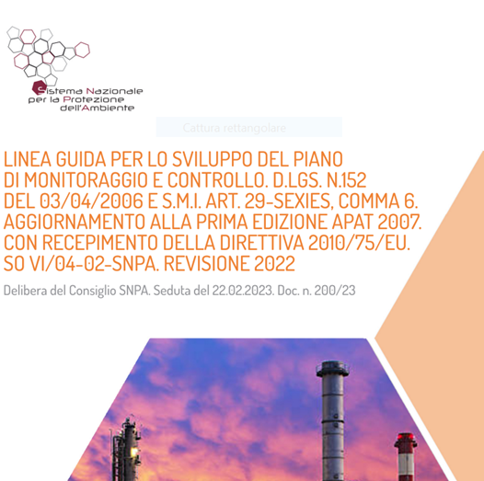
FINALITA’ DELLE LINEE GUIDA
In attuazione dell’art. 29-sexies (Autorizzazione Integrata Ambientale), comma 6 del D.Lgs. 152/2006 e s.m.i., le presenti Linee Guida hanno la finalità di definire il contenuto minimo degli autocontrolli e delle verifiche di conformità dell’esercizio dell’installazione alle condizioni prescritte nell’AIA rilasciata (e le eventuali attività non IPPC tecnicamente connesse con l’esercizio) e sono parte integrante ed attuativa dell’autorizzazione AIA.
Il presente documento definisce, inoltre, le modalità di restituzione dei dati di autocontrollo all’interno del Report che il Gestore invia alle autorità competenti annualmente o con altre frequenze definite nell’Autorizzazione
SNPA
SEMPLIFICAZIONE DEL PMC IN PRESENZA DI UN SISTEMA DI GESTIONE AMBIENTALE
La Direttiva 2010/75, richiama l’importanza e l’eventuale complementarietà della certificazione ISO 14001 e della registrazione EMAS; pertanto, si devono tenere in conto le possibili relazioni tra il Piano di Monitoraggio e Controllo e la documentazione prodotta per certificazione ambientale volontaria secondo gli standard del regolamento EMAS e/o della norma UNI EN ISO 14001. L’obiettivo consiste nell’individuare le opportunità di semplificazione per i Gestori che presentano il Piano di Monitoraggio e Controllo AIA, in quanto diversi documenti potrebbero già essere stati predisposti e quindi disponibili.

Slide 13
IL MODELLO SSPC
Ispirandosi ad indicazioni emerse in ambito europeo (progetto IRAM “Integrated Risk Assessment Method” e “Risk criteria” attivati presso l’IMPEL “European Union Network for the implementation and enforcement of environmental law”),
il Sistema delle Agenzie ambientali ha elaborato un sistema per il supporto alla programmazione dei controlli (di seguito SSPC) e ha sperimentato il modello su un campione elevato di aziende.
Il metodo SSPC, promosso a livello nazionale dal Sistema delle Agenzie, è basato sull’identificazione di parametri (o variabili) assegnati ad ogni stabilimento e raggruppati in insiemi logici: da un lato l’insieme dei parametri che esprimono il rischio aziendale intrinseco, suddiviso a sua volta in potenziale e reale, e dall’altro l’insieme dei parametri che esprimono la vulnerabilità del territorio.

Slide 14
Il modello SSPC calcola il rischio ponderato di ogni insediamento produttivo.
In Regione FVG Si è scelto di fissare due valori di riferimento del rischio potenziale allo scopo di determinare frequenze annuali, biennali e triennali
IL MODELLO SSPC
Frequenza | N Impianti
Annuale | 1
Biennale | 3
Triennale | 276
Tale valutazione viene fatta attraverso un algoritmo che lavora su base vettoriale
Attraverso l’algoritmo i parametri, integrati da elementi di ponderazione - che tengono conto sia della qualità dell’ambiente nella quale l’azienda si trova ad operare sia delle modalità gestionali - vengono combinati per determinare un indice di rischio complessivo dell’azienda.
La documentazione tecnica del modello utilizzato dal SSPC che descrive in dettaglio il funzionamento del modello realizzato per ricavare l’indice di rischio e la costruzione dei parametri di input è reso disponibile sul sito internet di ARPA FVG.

Slide 15
PIANO D’ISPEZIONE AMBIENTALE
Il Piano d’ispezione ambientale della Regione Friuli Venezia Giulia è finalizzato a fornire la base necessaria all’autorità competente ed all’ARPA per la programmazione delle attività ispettive ordinarie e straordinarie presso le installazioni soggette ad Autorizzazione Integrata Ambientale (AIA) operanti sul territorio della Regione.
A tal fine, il Piano evidenzia tra l’altro gli elementi, nonché i criteri e le modalità di valutazione degli stessi, considerati per la determinazione delle frequenze delle ispezioni ambientali presso ciascuna installazione, in relazione al rispettivo rischio ambientale.
Il Piano è predisposto in considerazione dei seguenti elementi:
a) analisi generale dei principali problemi ambientali pertinenti;
b) identificazione della zona geografica coperta dal piano d'ispezione;
c) registro delle installazioni coperte dal piano;
d) le procedure per l'elaborazione dei programmi per le ispezioni ambientali ordinarie;
e) le procedure per le ispezioni straordinarie;
f) se necessario, le disposizioni riguardanti la cooperazione tra le varie autorità d'ispezione.
Il Piano comprende inoltre indicazioni generali per lo svolgimento dei controlli.

Slide 16
PROGRAMMAZIONE DELLE ISPEZIONI AMBIENTALI ORDINARIE
Il programma è predisposto su base pluriennale e aggiornato ogni anno ed evidenzia per ogni anno solare l’elenco degli stabilimenti da sottoporre a verifica ordinato secondo la sequenza risultante dall’applicazione dei criteri individuati.
Il programma pluriennale si articola di norma su un orizzonte temporale di tre anni
Gli indici di rischio delle installazioni sono rivalutati annualmente tenendo conto dei risultati delle ispezioni effettuate e di eventuali modifiche del contesto normativo e ambientale intervenute.
Le modalità e frequenza dei controlli posti a carico del gestore sono definiti nell'autorizzazione integrata ambientale. Ove l’autorizzazione riporti la previsione della frequenza dei controlli di parte pubblica ai sensi dell'articolo 29-decies, comma 3, le ispezioni sono in ogni caso effettuate secondo quanto stabilito dal programma a decorrere dalla data di pubblicazione del medesimo.
Per quanto riguarda infine gli aspetti non disciplinati dal presente piano, ai fini della programmazione delle ispezioni ambientali si fa riferimento alle generali indicazioni date dalla raccomandazione 2001/331/CE che stabilisce i criteri minimi per le ispezioni ambientali negli stati membri.
Parte integrante delle ispezioni sono le attività di campionamento ed analisi (...)

Slide 17
Verifiche ispettive e relazione finale
Check-list differenziate per aziende agricole e industriali, tutte comunque con la stessa struttura di base:
Parte I: analisi della gestione aziendale rispetto all’AIA e alle attività di autocontrollo
Parte II: verifica del corretto posizionamento, funzionamento, taratura, manutenzione della strumentazione
Parte III: verifica delle qualifiche dei soggetti incaricati di effettuare le misure previste nel PMC (D.M. 24/02/2008, art3 c1)
Parte IV: verifica della regolare trasmissione dei dati
Parte V: verifica della rispondenza delle misure eseguite in regime di autocontrollo ai contenuti dell’autorizzazione
Parte VI: gestione dell’impianto
Parte VII: analisi dell’applicazione delle BAT
Parte VIII: risoluzione non conformità e/o criticità riscontrate nelle verifiche precedenti

Slide 18
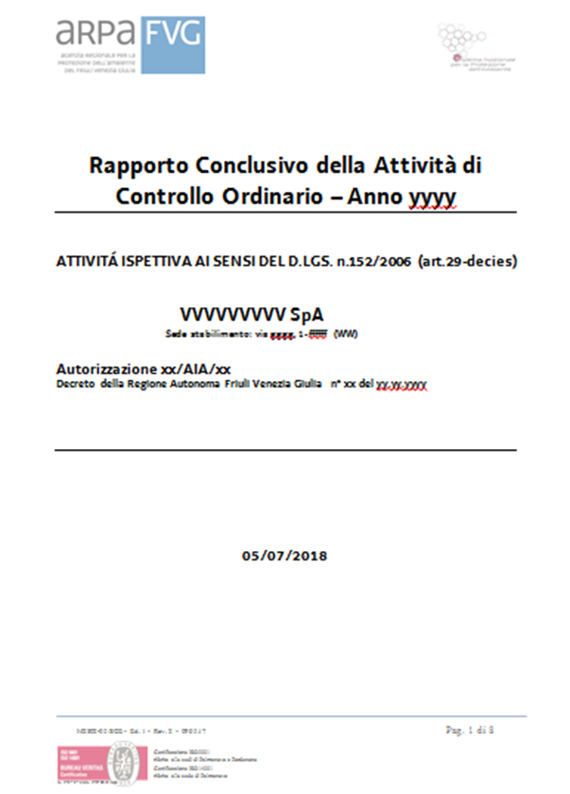
Rapporto conclusivo
1. Premessa
1.1 Sintesi dell’attività svolta
1.2 Procedura di conduzione dell’attività
ispettiva
2. Descrizione dell’impianto
2.1 Aspetti generali
2.1.1 Dati identificativi
2.1.2 Estremi decreto AIA di riferimento
2.1.3 Posizione dell’Azienda rispetto il D.LGS.152/06
3. Attività di ispezione e controllo
3.1 Partecipanti alla visita ispettiva
3.2 Partecipanti per l’Azienda
3.3 Periodo di svolgimento dell’ispezione
4. Risultati della visita ispettiva
4.1 Parametri di valutazione
4.2 Sintesi dei risultati
4.2.1 Verifica del rispetto delle condizioni dell’AIA
4.2.2 Raccomandazioni /Suggerimenti
4.2.3 Proposte di modifica al provvedimento AIA
4.3 Note conclusive

Slide 19
ART. 6. VIOLAZIONI SANABILI E CASI DI NON PUNIBILITÀ PER ERRORE SCUSABILE
1. Salvo che il fatto costituisca reato, per le violazioni per le quali è prevista l’applicazione della sanzione amministrativa pecuniaria non superiore nel massimo a cinquemila euro, l’organo di controllo incaricato, nel caso in cui accerti, per la prima volta nell’arco di un quinquennio, l’esistenza di violazioni sanabili, diffida l’interessato a porre termine alla violazione, ad adempiere alle prescrizioni violate e a rimuovere le conseguenze dell’illecito amministrativo entro un termine non superiore a venti giorni dalla data della notificazione dell’atto di diffida. In caso di ottemperanza alla diffida, il procedimento sanzionatorio si estingue limitatamente alle inosservanze sanate. L’istituto della diffida amministrativa di cui al presente decreto non si applica a violazioni di obblighi o adempimenti che riguardano la tutela della salute, la sicurezza e l’incolumità pubblica e la sicurezza sui luoghi di lavoro

Slide 20
ANCORA SULL’ART. 6...
Il comma 3 prevede inoltre, come sanzione accessoria al mancato adempimento alle prescrizioni contenute nella diffida, la revoca del Report certificativo di cui all'articolo 3 (vedi supra), ove rilasciato all'operatore economico.
Il comma 4 fa salva la disciplina della sanabilità delle irregolarità formali o delle violazioni di minore gravità vigente in materia agroalimentare, ai sensi dell'articolo 1, comma 3, del decreto-legge n. 91 del 2014.
Il comma 5 precisa che in ogni caso il soggetto controllato non è responsabile quando le violazioni sono commesse per errore sul fatto non determinato da colpa.
Sul comma 5 il Consiglio di Stato ha rilevato che, la regola di cui al comma 5 riproduce quanto previsto dall'articolo 3, comma 2 della legge n. 689 del 1981, in materia di elemento soggettivo delle sanzioni amministrative, sicché si tratterebbe di previsione superflua.

Slide 21
 | N° sanzioni amm < 5000 euro | N° sanzioni totali
2020 | 0 | 8
2021 | 3 | 36
2022 | 13 | 74
2023 | 16 | 99
2024 (al 31/10/2024) | 8 | 71

Slide 22
 | 29 quattordecies co. 2 | 29 quattordecies co. 6 | 29 quattordecies co. 7 | 29 quattordecies co. 8 | 133 co. 1 | 133 co. 3 | D.P. Reg. 3 del 11.01.2013 | 258 co. 1 | 258 co. 2 | 258 co. 5 | 279 co. 2 bis | 279 co. 3 | 279 co. 1 | ART 30 D.LGS. 46/2014
 | mancato rispetto prescrizioni AIA | modifica non sostanziale AIA senza preventiva comunicazione | mancata comunicazione dell'art. 29 decies co. 1 | mancato rispetto di comunicazione dei dati dei controlli delle emissioni con le modalità e le frequenze stabilite nell’AIA | superamento valori limite di uno scarico di acque reflue | mancato rispetto prescrizioni dell'autorizzazione allo scarico | violazioni degli obblighi previsti dal regolamento relativi alla comunicazione e al PUA | invio incompleto o inesatto della comunicazione MUD | tenuta incompleta o insesatta del registro di carico scarico dei rifiuti | informazioni incomplete o inesatte nella comunicazione MUD, nel registro, nel formulario (ma rinvenibili corretti in altri documenti) | mancato rispetto prescrizioni dell'autorizzazione alle emissioni | messa in esercizio impianto senza preventiva comunicazione ex 269 co. 6 o ex 272 co. 1 | modifica non sostanziale senza effettuare la comunicazione ex 269 co. 8 co. 11 bis | comunicazione EPRTR
2020 | 2 |  |  | 1 | 3 |  | 1 | 1
2021 | 11 |  | 1 |  | 14 | 4 | 3 |  |  | 3
2022 | 23 | 1 |  | 3 | 25 | 1 | 3 | 1 | 1 | 12 | 3 | 1
2023 | 31 | 6 | 1 | 3 | 16 | 9 | 4 | 6 | 1 | 16 | 6
2024 | 25 | 2 |  | 7 | 16 | 5 | 4 | 1 | 1 | 7 |  |  | 1 | 2
TOTALE | 92 | 9 | 2 | 14 | 74 | 19 | 15 | 9 | 3 | 38 | 9 | 1 | 1 | 2
 | da 1500 a 15000 | da 1.500 euro a 15.000 euro | da 5.000 euro a 52.000 euro | da 2.500 euro a 11.000 euro | da 3000 a 30000 | da 1500 a 15000 | da 600 a 6000 | da 2000 a 10000 | da 2000 a 10000 | da 260 a 1550 | da 1.000 euro a 10.000 euro | da 500 euro a 2.500 euro | da 300 a 1000 | da 5000 a 52000

Slide 23

03
CRITICITÀ E OPPORTUNITÀ

Slide 24


CRITICITÀ
TANTI CONTROLLI
ELEVATI COSTI PER LE IMPRESE
COSTI INDIRETTI
COSTI DIRETTI
  tempo necessario per l'espletamento degli iter burocratici, come ore lavoro dedicate dalle imprese,
  costo di specifiche professionalità esterne a cui affidare lo svolgimento e la gestione degli adempimenti amministrativi;
  riduzione generale dell’attività di impresa e minore attrattività per gli investimenti esteri in un contesto ampiamente globalizzato
NEL 2021, SI È STIMATO CHE L’ECCESSIVA BUROCRAZIA COSTA ALLE IMPRESE ITALIANE CIRCA 57 MILIARDI DI EURO *
*Dati ricavati da Osservazioni Confindustria allo schema di decreto pag.3 (Atto del Governo n. 150) .

Slide 25
OPPORTUNITÀ
  Andare verso una P.A. virtuosa, non più percepita come un “Peso Aggiunto”, ostile ed eccessivamente burocratizzata, ma riconosciuta come istituzione efficiente, per imprese e cittadini
  Non eliminare i controlli, ma di renderli più efficaci, cioè guidati dal criterio della proporzionalità al rischio, nonché ben pianificati e razionalizzati, in modo che tutti i costi inutili siano ridotti e possano evitarsi approcci eccessivamente penalizzanti o poco mirati
  Adottare una visione moderna del rapporto tra imprese e pubbliche amministrazioni (PA), che vada oltre allo schema classico command and control e si indirizzi, invece, verso una logica collaborativa, nella quale la sostanza dell'adempimento si accerta e si verifica in un’ottica congiunta tra il soggetto obbligato e l’accertatore.

Slide 26
UNA STRADA LUNGA MA GIÀ SEGNATA...
ACCRESCERE L’EFFICIENZA DELLA PUBBLICA AMMINISTRAZIONE ITALIANA E LA SUA CAPACITÀ DI RISPONDERE ALLE ESIGENZE DELLE IMPRESE AVREBBE UN IMPATTO POSITIVO SUL CONTESTO IMPRENDITORIALE E SUGLI INVESTIMENTI, COSÌ COME SULLA CAPACITÀ DELLE IMPRESE DI SFRUTTARE LE OPPORTUNITÀ DI INNOVAZIONE.

Slide 27
GRAZIE PER L’ATTENZIONE

